Slide 1

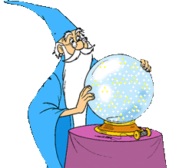
MAGIC
ZOOM
LECȚIE ONLINE:
ROMÂNĂ, MATEMATICĂ,
JOC ȘI MIȘCARE
Prof. Elisabeta Minecuta Sc. 27 Bv

Slide 2

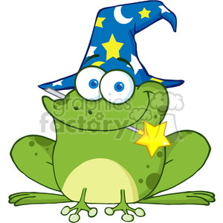
AZI, 13 MAI, ESTE ZIUA SĂRITULUI CA BROASCA.

Slide 3
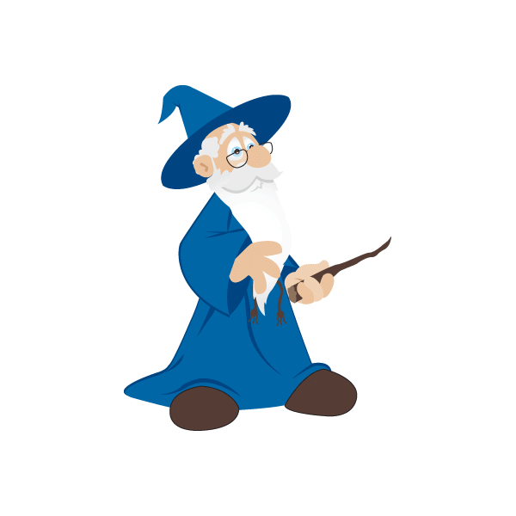
PROVOCAREA LUI MERLIN
PREZINTĂ UN ”OBIECT MAGIC” DIN CASA TA!
CE FORMULĂ MAGICĂ FOLOSEȘTI?
La finalul lecției îți voi dezvălui o FORMULĂ DE MAGIE CARE SE CÂNTĂ!!!

Slide 4
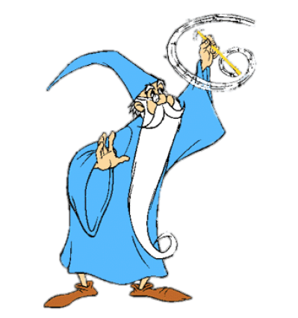
VERIFICAREA CUNOȘTINȚELOR
AȚI CITIT TEXTUL?
CE FEL DE TEXT ESTE?
LEGENDĂ

Slide 5
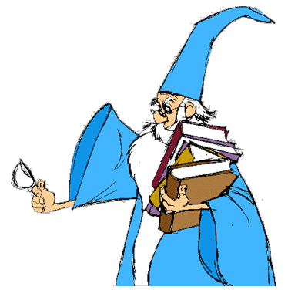
Plan de idei:
1
2
3
4
5
6

Slide 6
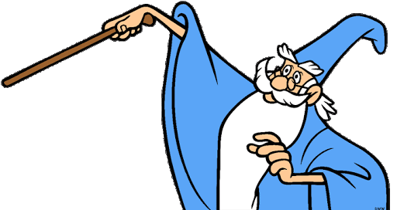
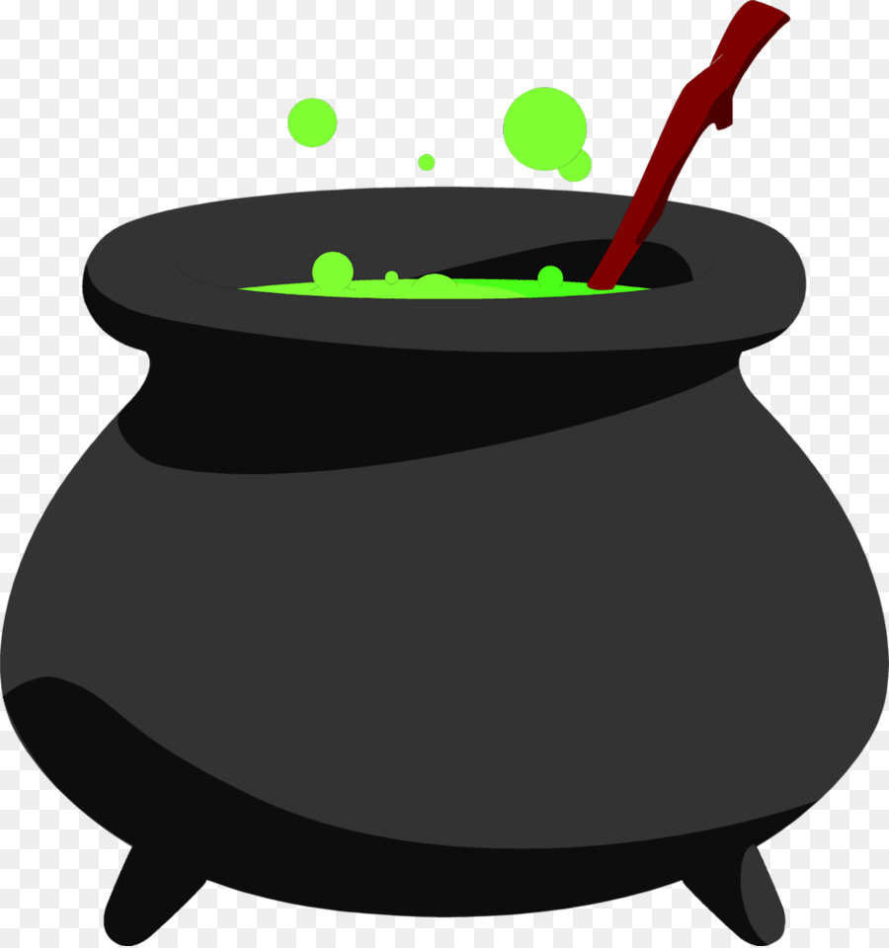
Fii magician și transformă următoarele verbe în substantive și adjective:
vorbea
înțelegea
creștea
să cucerească
povestește

Slide 7
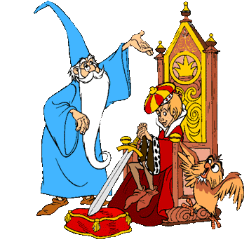
REALIZAȚI SCHEMA PROPOZIȚIEI
După încoronarea lui Arthur, Merlin trecea călare prin pădurea Avalon.

Slide 8
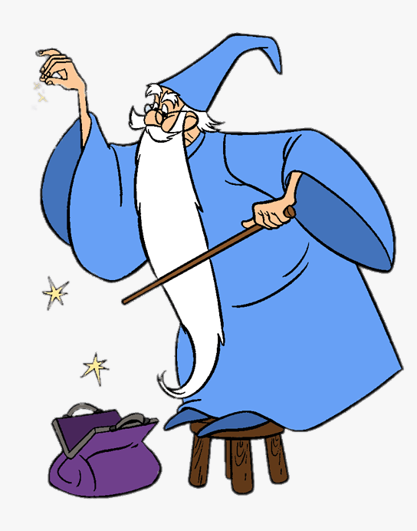
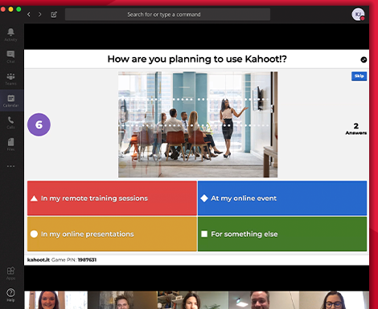
MAGIE ȘI LA GEOMETRIE
https://www.youtube.com/watch?v=n8L71wNe5Rc
https://www.youtube.com/watch?v=hPse8rIlF0U
https://create.kahoot.it/share/geometrie/5e0f6d2f-20a2-431c-8cdf-148b86f45d99

Slide 9
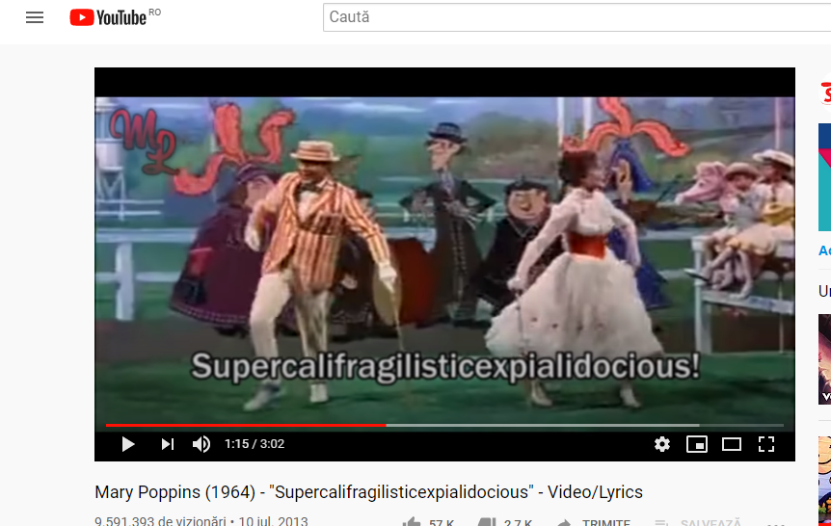
https://www.youtube.com/watch?v=uZNRzc3hWvE

Slide 10
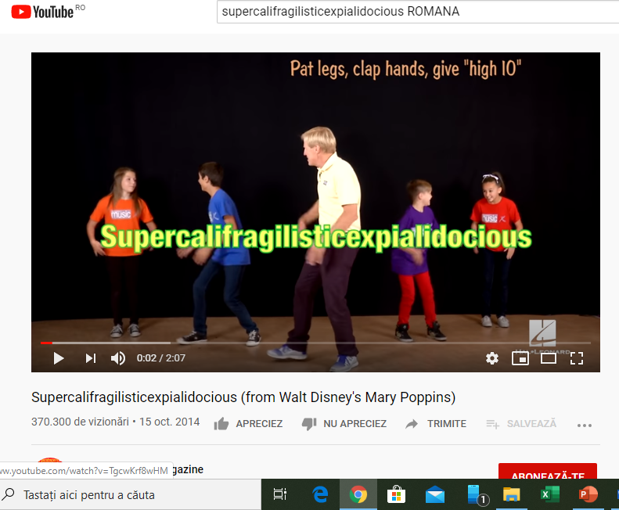
https://www.youtube.com/watch?v=udbznDAeyVs

